Slide 1
C4182
Biochemie II
06-Katabolismus bílkovin a aminokyselin
FRVŠ 1647/2012

Slide 2
Obsah
Odbourávání bílkovin a aminokyselin.
Odbourávání aminokyselin, obecné přeměny. Transaminace, deaminace, dekarboxylace (biogenní aminy).
Odbourávání jednotlivých aminokyselin (zvl. aromatické a esenciální).
Dědičné poruchy metabolismu aminokyselin.

Slide 3
Metabolismus aminokyselin
Katabolismus
  obecné a speciální pochody
  odstranění dusíku – mineralizace (NH4+)
  přeměna uhlíkového základu
  glukoplastické (glukogenní) a ketoplastické (ketogenní)
Anabolismus
  syntéza uhlíkového základu
  Aminace
  esenciální a neesenciální – otázka schopnosti syntetizovat uhlíkovou kostru
  Val, Leu, Ile, Lys, Met, Tre, Phe, Try

Slide 4
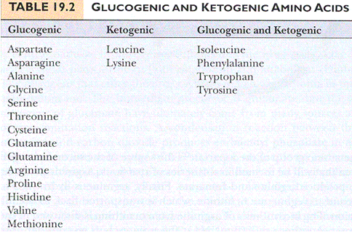
Metabolismus aminokyselin
Katabolické hledisko

Slide 5
Obecné pochody
Odstranění N
  Oxidační deaminace
  Transaminace
  Eliminace přímá (His) a nepřímá (dehydratasy Ser a Thr)
  Speciální způsoby
Dekarboxylace
  Vznik aminů, speciální metabolity

Slide 6
Odstranění N
Oxidační deaminace
Transaminace
Eliminace

Slide 7
Oxidační deaminace
Různá specificita, kofaktory, aktivita
  FAD (D-AK + Gly)
  FMN (L-AK, zanedbatelné aktivity),
Glu:NAD-oxidoreduktasa (deaminující)
R – CH – COOH + NAD+ = R – C – COOH + NADH + H+
| ||
NH2 NH
R – C – COOH + H2O = R – C – COOH + NH3
|| ||
NH O

Slide 8
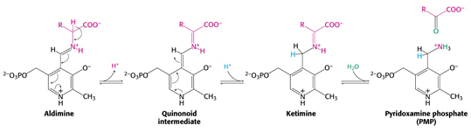
Transaminace
Přenos –NH₂ – výměna za =O
Kofaktor PAPLO

Slide 9
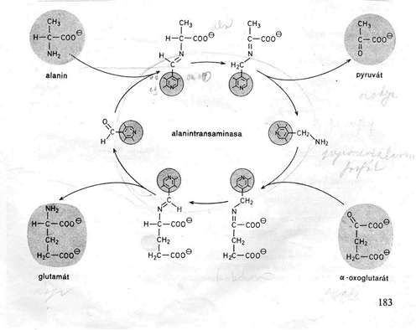
Transaminace
Glu jako sběrnice NH₂
Spolupráce s
GluDH
Kofaktor PAPLO
  Vratně na PAMPO

Slide 10
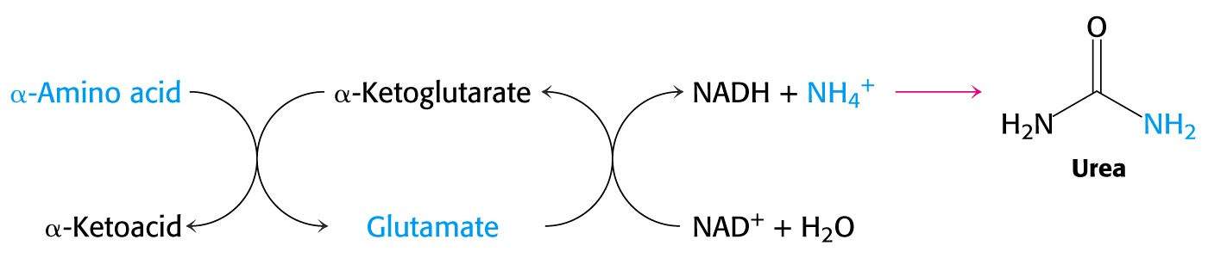
Transaminace
Glu jako sběrnice NH₂
Spolupráce s GluDH

Slide 11
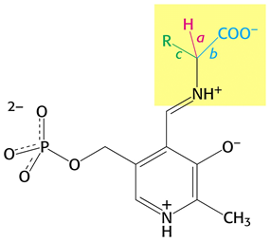
PALPO - enzymy
Metabolismus aminosloučenin – AK
Úloha apoenzymů – labilizace vazeb
  a – aminotransferasy
  b – dekarboxylasy
  c – aldolasy

Slide 12
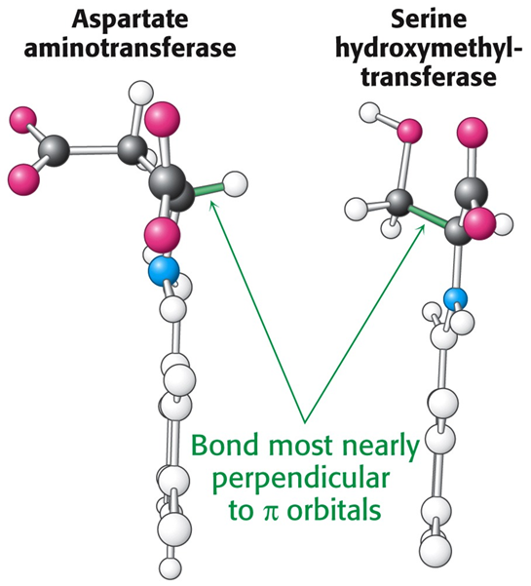
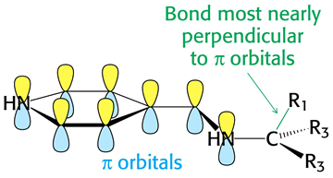
PALPO - enzymy
Stereochemické vlivy
Nejlabilnější je vazba kolmá na π-orbitaly PALPO

Slide 13
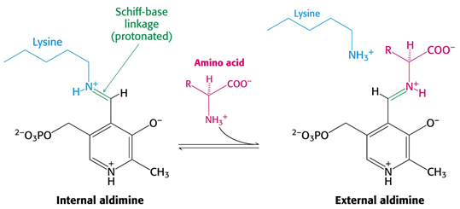
Úloha apoenzymů
Transaminace

Slide 14
Dekarboxylace
Vznik biogenních aminů
  Mono a diaminy
  Dekarboxylázy (koenzym PALPO)

Slide 15
Biogenní aminy
Odbourání biogenních aminů
  oxidační deaminace
  MAO a DAO
R – CH₂ – NH₂ = R – CH = NH + 2H
R – CH = NH + H₂O = R – CH = O + NH₃
Hromadění post mortem
  Dekarboxylace probíhá
  Oxidace nikoli
  „mrtvolné jedy“

Slide 16
Biogenní aminy
Biogenní aminy - nomenklatura
Signální a regulační metabolity
  Hormony
  Neurotransmitery
  Další signální a regulační funkce
Odpadní produkty posmrtného (mikrobiálního i spontánního) rozkladu
Odbourání biogenních aminů oxidační deminací
  MAO a DAO
  Inhibitory - psychofarmaka

Slide 17
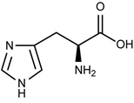


Biogenní aminy
Histamin
Stanovení
  Kvalitativní parametr
Problematika
  Fyziologický účinek – zánět
  Patologický – alergické reakce
  Antihistaminika

Slide 18
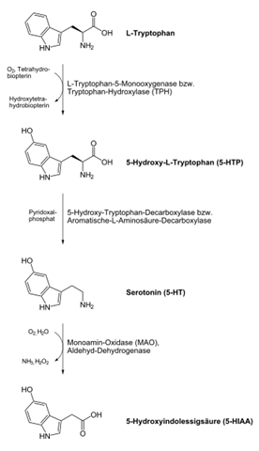
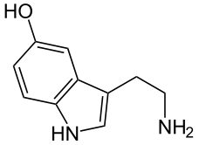
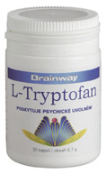
Dekarboxylace
Serotonin – 5’-hydroxytryptamin
  hormon a neurotransmiter
Nedostatek – deprese
  „hormon štěstí“
  www.whatisserotonin.com

Slide 19
Biogenní aminy
Glutamát, GABA, glycin
  Nevhodné pro děti – koření – polévky
HOOC-CH₂-CH₂-CH(NH₂)-COOH → CO₂ + HOOC-CH₂-CH₂-CH₂NH₂

Slide 20
Biogenní aminy
Diaminy
H₂N-(CH₂)_{n}CH(NH₂)-COOH → H₂N-(CH₂)_{n+1}-NH₂
ornitin (n = 3) → putrescin, lyzin (n = 4) → kadaverin
Polyaminy
  Spermin, spermidin
  Regulátory buněčné proliferace

Slide 21
Biogenní aminy
Rovnováha tvorby a eliminace
Význam pro praxi
  Psychofarmaka
  Antihistaminika
Stanovení biogenních aminů
  Kvalita potravin
  Forenzní vyšetření.

Slide 22
Speciální přeměny postranního řetězce
Pochody lišících se mezi skupinami AK
  Uvnitř skupin analogické
Degradace do stupně navazujícího na jiný metabolismus

Slide 23
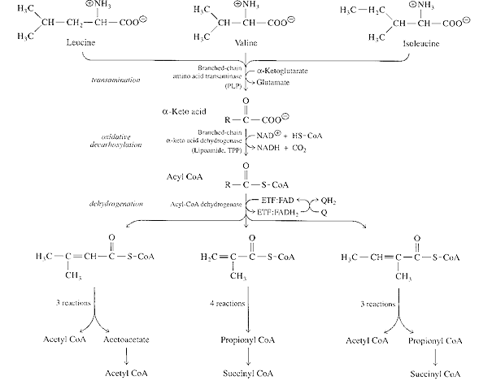
Alifatické aminokyseliny
Produkce α-oxokyselin – aktivních acylů

Slide 24
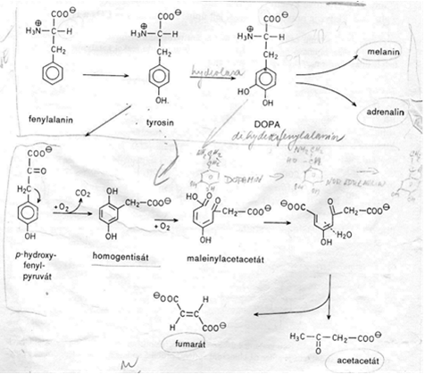
Aromatické aminokyseliny
Phe a Tyr
  Hlavní katabolická
  dráha
  Gluko i ketoplastické

Slide 25
Poruchy
Chybějící enzymy
Phe monooxigenasa
  Fenylketonurie
  Phe se transaminuje na fenylpyruvát
  Poruchy vývoje mozku
  Dieta bez Phe
  Screening
Homogentisát oxidasa
  Alkaptonurie
  Poruchy vývoje fyzického i psychického
  Dieta bez větvených AK

Slide 26
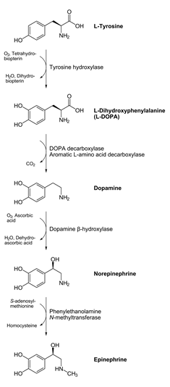
Aromatické aminokyseliny
Phe a Tyr
  Tvorba aminů
  Fyziologicky významná dráha

Slide 27
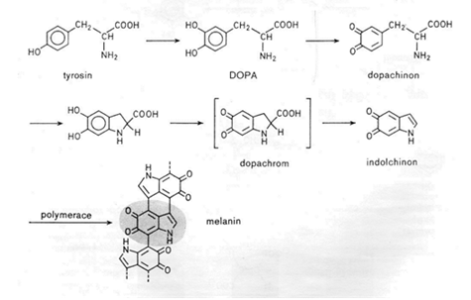
Tyr a melaniny

Slide 28
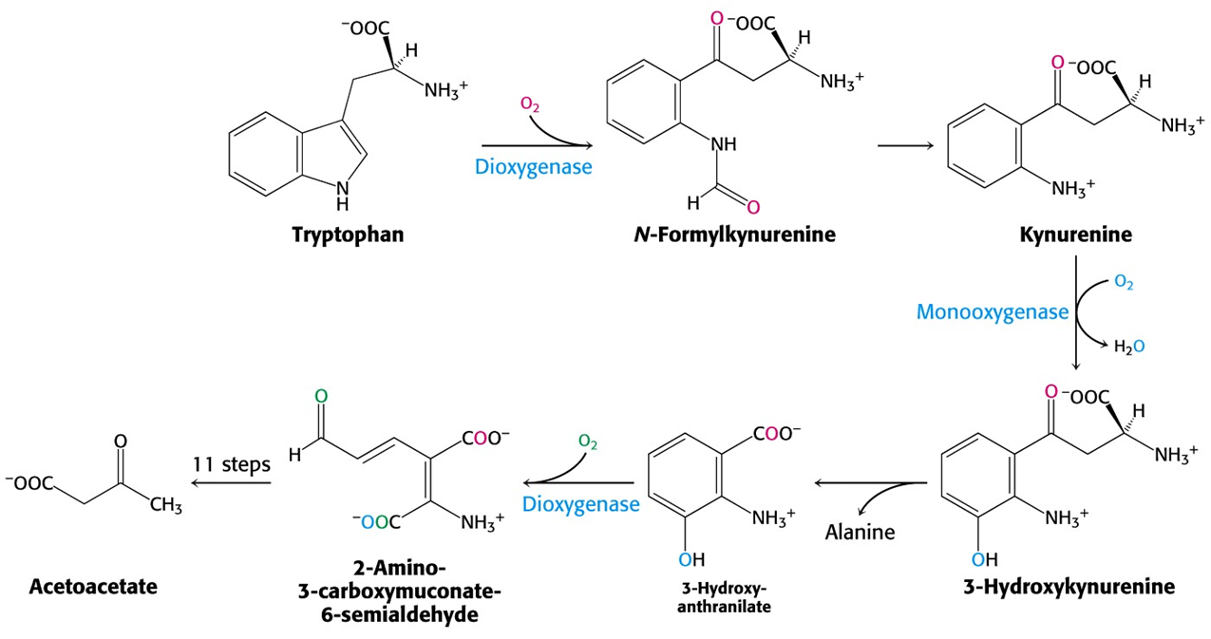
Tryptofan
Tryptofan

Slide 29
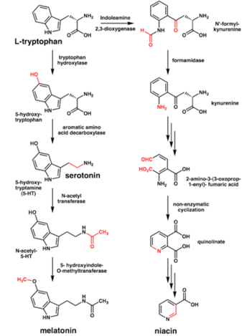
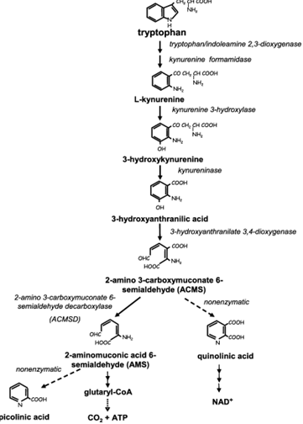
Tryptofan

Slide 30
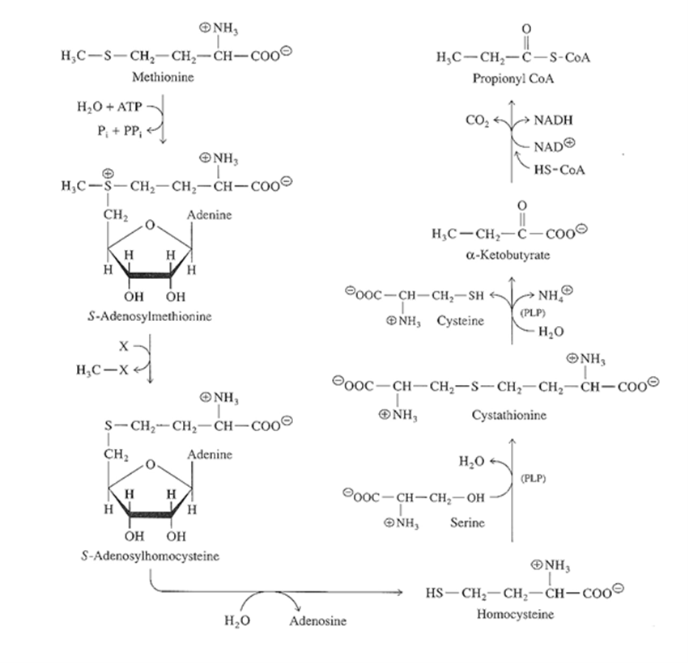
Methionin
Aktivní metyl
  Využití
  Regenerace
  Cyklus THF + B12

Slide 31
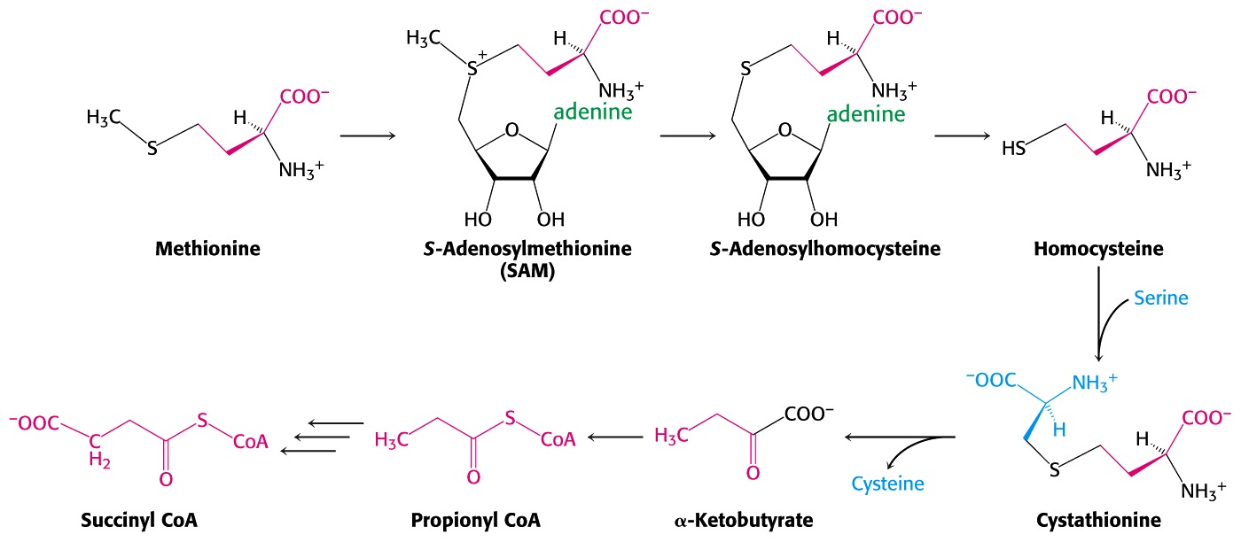

Slide 32
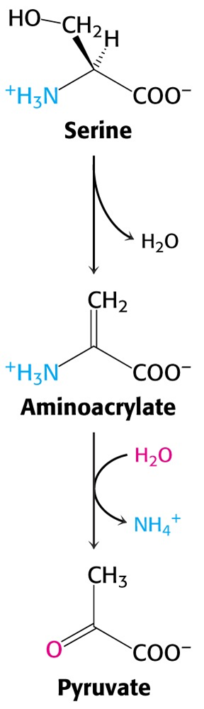
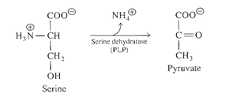
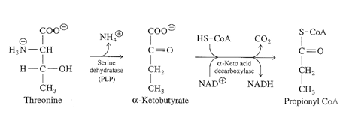
Serin a treonin
Návaznost na sacharidy
  Dehydratace – 1. krok

Slide 33
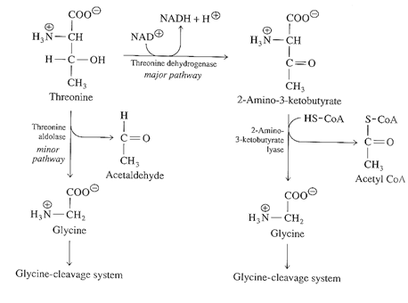
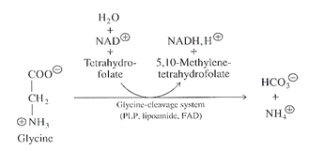
Treonin a glycin

Slide 34
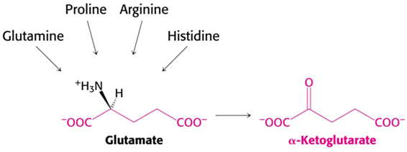
Glutamát a související AK
Ornitin Ornitin-δ-aminotransferasa

Slide 35
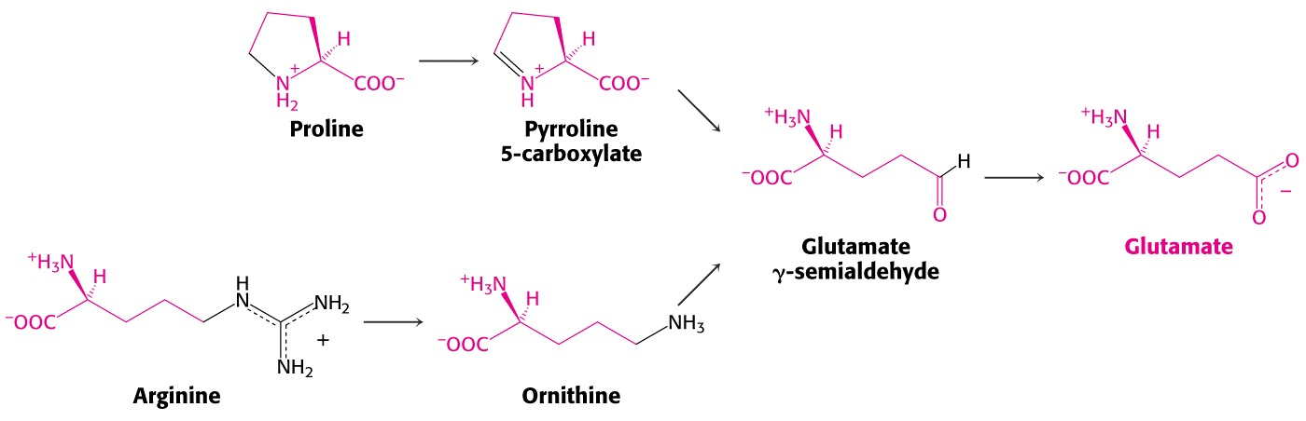
Glutamát a související AK
Pro a Arg

Slide 36
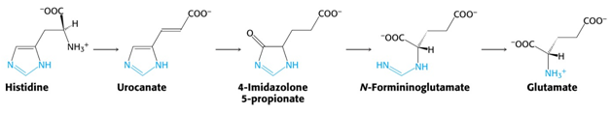
Histidin
Přímá eliminace aminoskupiny
  Jiná cesta přes histamin

Slide 37
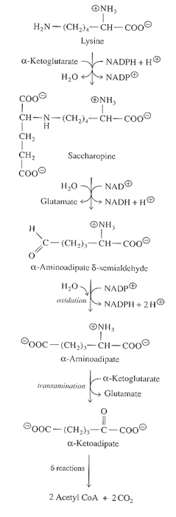
Lyzin

Slide 38
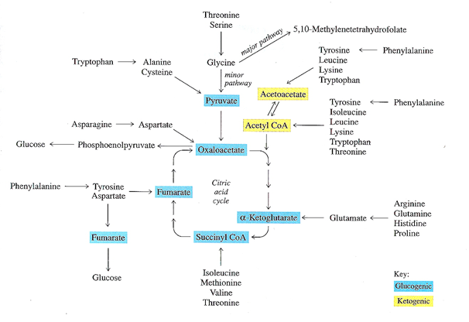
Vztah metabolismu aminokyselin k dalším

Slide 39
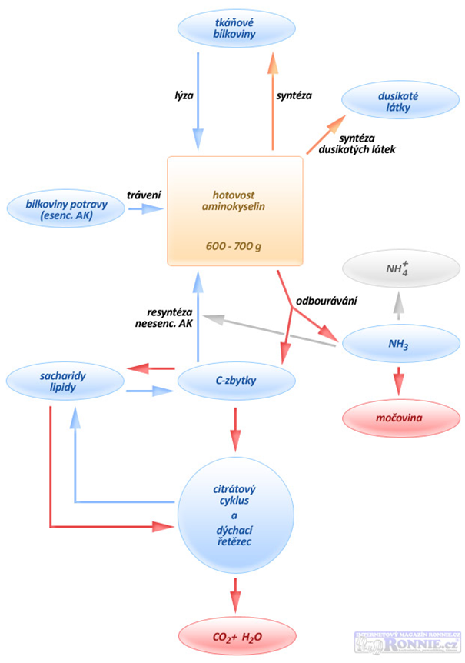
Přehled toku materiálu z bílkovin

